Slide 1
Cloud Computing
Instalações de Ambiente Computacional

Slide 2
O que é Computação em Nuvem?
Segundo a Microsoft Azure:
Resumindo, a computação em nuvem é o fornecimento de serviços de computação, incluindo servidores, armazenamento, bancos de dados, rede, software, análise e inteligência, pela Internet (“a nuvem”) para oferecer inovações mais rápidas, recursos flexíveis e economias de escala. Você normalmente paga apenas pelos serviços de nuvem que usa, ajudando a reduzir os custos operacionais, a executar sua infraestrutura com mais eficiência e a escalonar conforme as necessidades da sua empresa mudam.

Slide 3
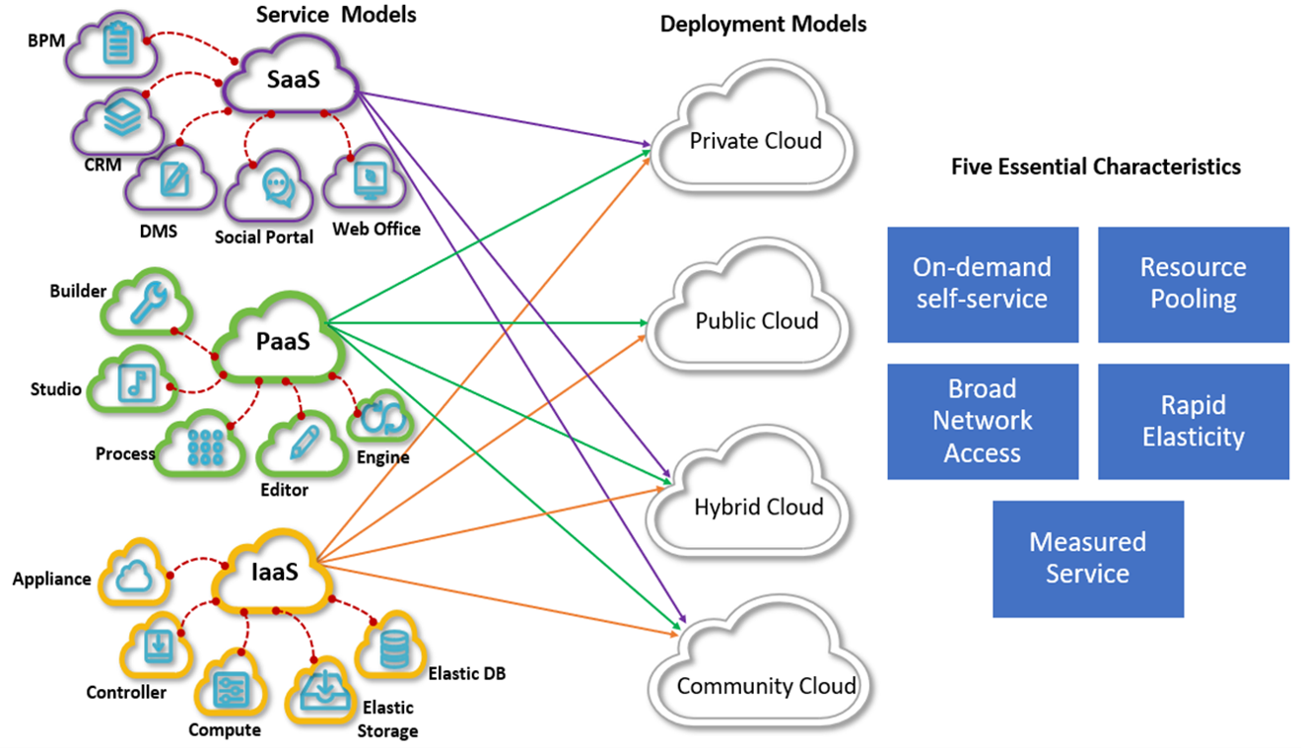

Slide 4
O início da Computação em Nuvem
Grid Computing: Seu principal objetivo é virtualizar recursos para simplesmente resolver problemas ou questões e aplicar recursos de vários computadores em rede a um único problema ao mesmo tempo para resolver problema técnico ou científico.
Utility Computing: É basicamente uma facilidade que está sendo fornecida aos usuários sob sua demanda e cobra-los por uso específico. É semelhante à computação em nuvem e, portanto, requer infraestrutura semelhante à nuvem.

Slide 5
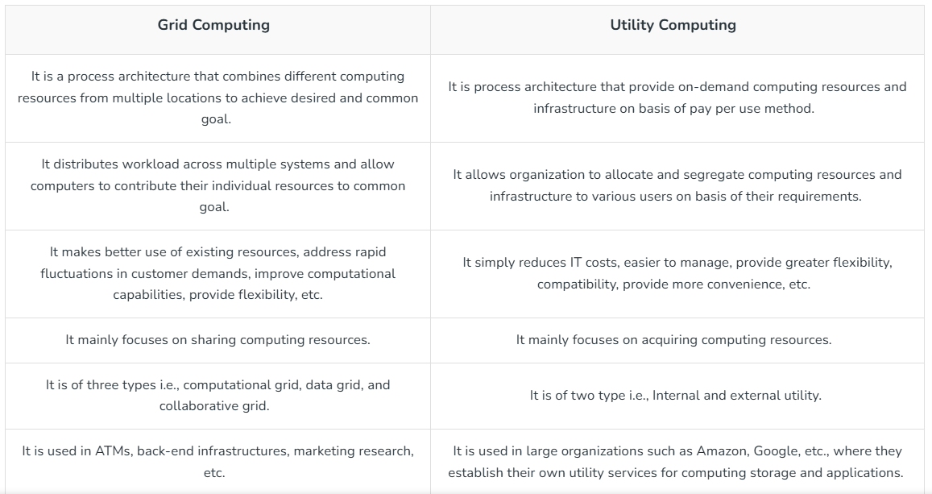

Slide 6
Características do Cloud Computing
Gerenciamento e recursos compartilhados
A nuvem usa um pool compartilhado de recursos.
Sâo usadas técnicas para oferecer soluções escaláveis e elásticas (on-demand).
Recursos são mensurados e cobrados de acordo (geralmente pay as you go).
O custo é mais eficiente por conta do compartilhamento de recursos. Nesse caso, esses custos são compartilhados com os usuários da nuvem.

Slide 7
Características do Cloud Computing
Armazenamento de dados
Os dados são armazenados na nuvem, mas para o usuário isso não se torna relevante.
Gerenciamento
O gerenciamento e a segurança são feitos pelo provedor da nuvem.

Slide 8
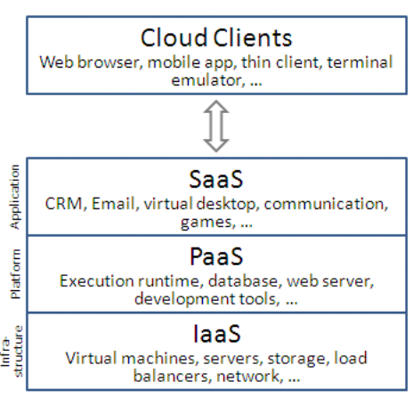
Quais são os tipos de modelos de Cloud Computing?
Por se tratar de uma computação em nuvem, sempre serão oferecidos serviços.
Os serviços definem como será oferecido o modelo.
Infrastructure as a Service (IaaS)
Platform as a Service (PaaS)
Software as a Service (SaaS)

Slide 9
Infrastructure as a Service (IaaS)
Neste caso, os recursos computacionais são fornecidos ao usuário: CPU, memória, armazenamento, VMs, etc.
O usuário tem a liberdade de fazer o deploy e executar softwares sem restrições*, o que também pode incluir o Sistema Operacional.
É importante ressaltar que o usuário não é capaz de controlar ou gerenciar o que se passa pela infraestrutura da nuvem

Slide 10
Platform as a Service (PaaS)
O Cloud Service Provider (CSP) é responsável por hostear e gerenciar praticamente tudo da máquina (sistema operacional, armazenamento, rede).
Com isso, o CSP oferece a plataforma para que o usuário tenha a liberdade de desenvolver e fazer o deploy de ferramentas sem a preocupação de um gerenciamento e manutenção de uma infraestrutura.
Exemplos de PaaS: Microsoft Azure, Google App Engine, AWS Lambda.

Slide 11
Software as a Service (SaaS)
Nesse caso, o usuário tem o contato apenas com o software, fazendo uso daquilo que o CSP disponibiliza ao usuário.
Nesse caso, o usuário não tem a preocupação com a infraestrutura e a plataforma, mas tão somente o software que é fornecido.
Exemplos: Dropbox, Slack, Gmail, Google Drive, Google Docs, …

Slide 12
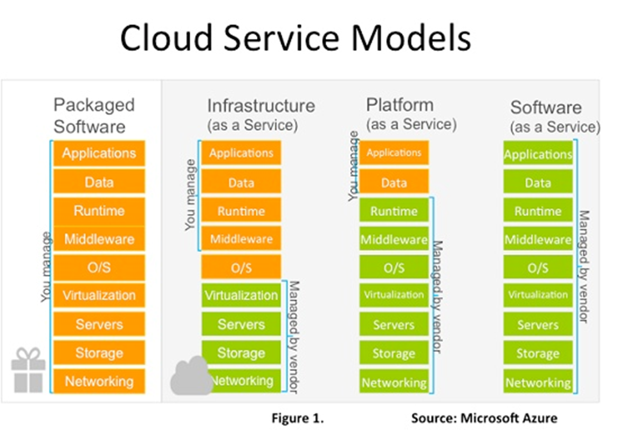
Modelos de Serviço em Nuvem

Slide 13
Existem duas outras novas terminologias:
Hardware as a Service (HaaS)
Function as a Service (FaaS)

Slide 14
Quais são os componentes principais para a computação em nuvem?
Computer Nodes, organizados em racks.
Switches, conectandos os racks.
Storage Nodes conectados à rede.
Gerenciamento e orquestração.
Serviço fornecido.

Slide 15
Em cloud computing, temos dois tipos de uso:
Computing Intensive: o foco maior é em poder de processamento para executar os códigos.
Data Intensive: o maior recurso é o I/O (armazenamento e rede).

Slide 16
Tipos de Nuvem
Nuvem Pública: a infraestrutura é disponível para o público geral e oferecida pelo CSP.
Nuvem Privada: a infraestrutura é operada unicamente por uma organização.
Nuvem Híbrida: composição de mais de um tipo de nuvem.

Slide 17
Novas tendências de Cloud Computing
Escalamento massivo.
Acesso on-demand.
Natureza Data-Intensive
Novos paradigmas em Cloud: programação distribuída (MapReduce, Hadoop), uso e gerenciamento de Banco de Dados (Cassandra/MongoDB/DynamoDB).

